Slide 1

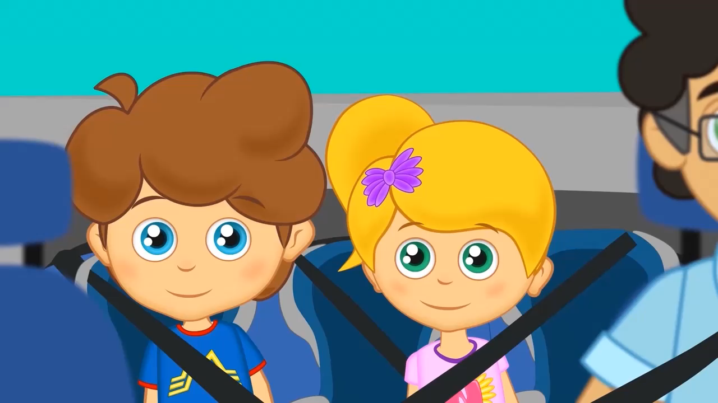
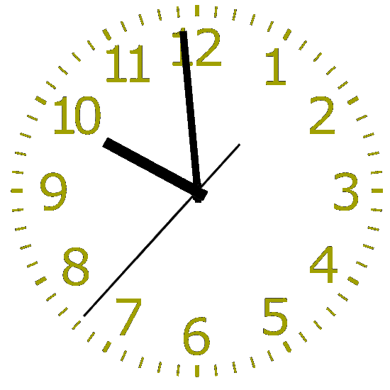

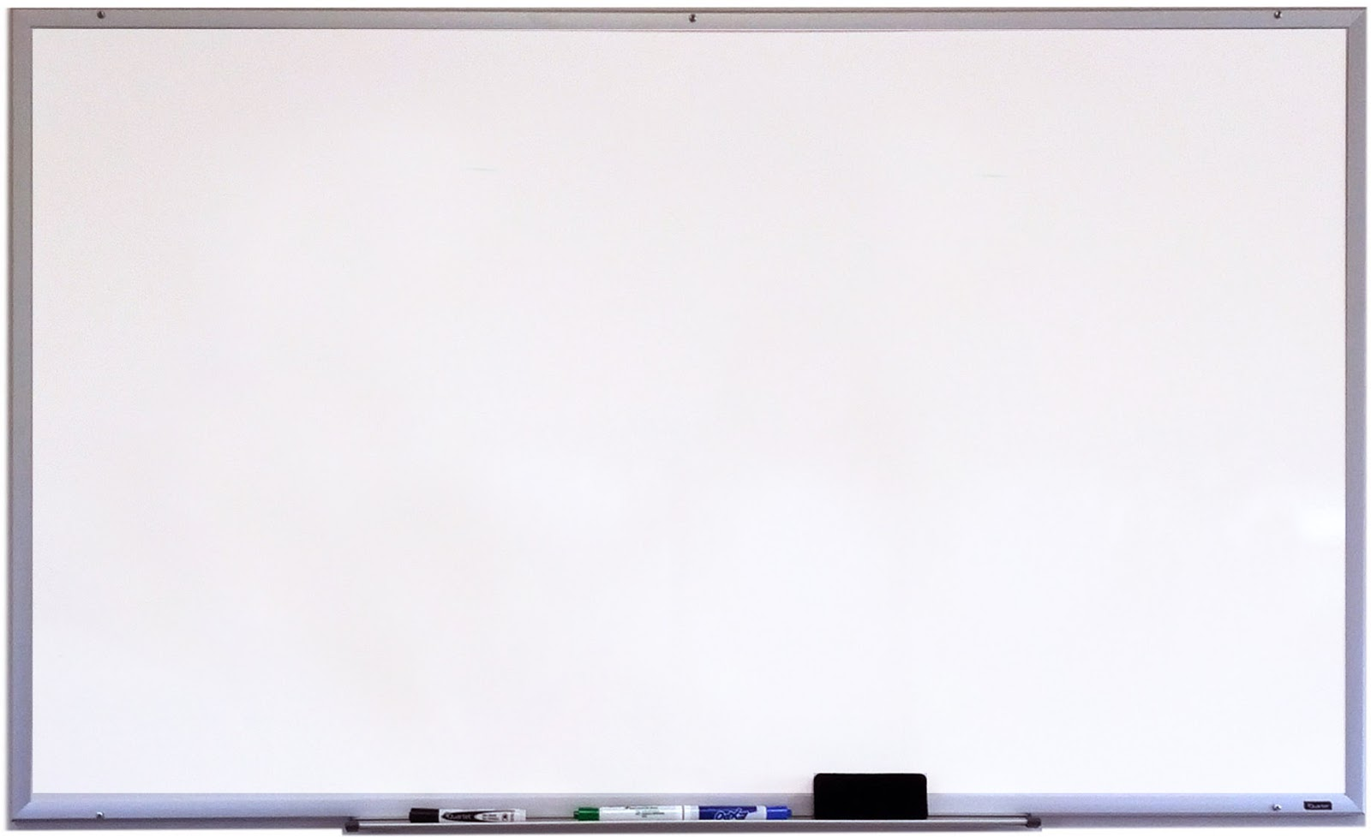
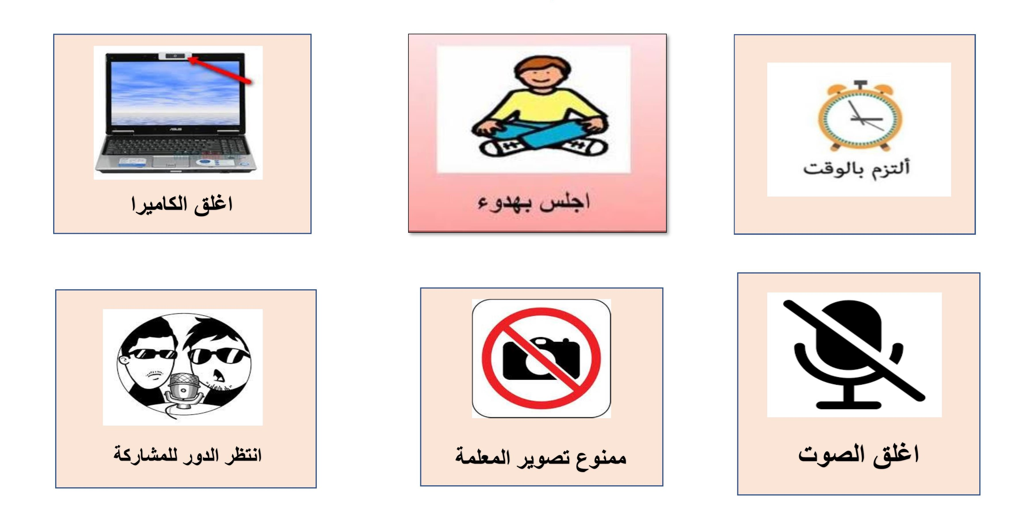

القوانين الصفية الإلكترونية

Slide 2

القوانين الصفية الإلكترونية
إعداد المعلمة :فاطمة رباع روضة و مدرسة الرمس ح1

Slide 3
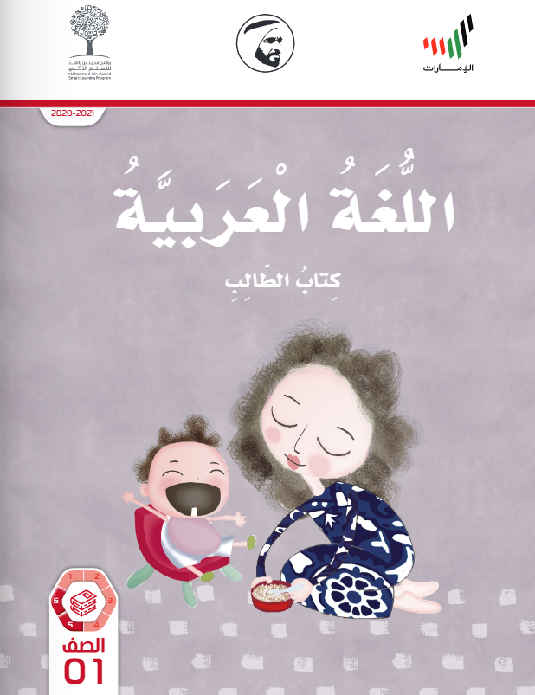
بسم الله الرحمن الرحيم
القوانين الصفية الإلكترونية
اليوم :
التاريخ :
اللغة العربية
المادة :
الحصة :

Slide 4
القوانين الصفية الإلكترونية
في درس رسالة إلى والدي اطرح سؤالا لزميلك ؟

Slide 5
القوانين الصفية الإلكترونية
سأتعلم اليوم :-
يقرأ المتعلم قراءة صحيحة على أن تكون الكلمات مشكولة شكلا تاما
يميز المتعلم معنى كلمة "عنوان" في رحلتي مع كلمة

Slide 6

القوانين الصفية الإلكترونية
يقرأ المتعلم النص القصصي قراءة صحيحة على أن تكون الكلمات مشكولة شكلا تاما

Slide 7
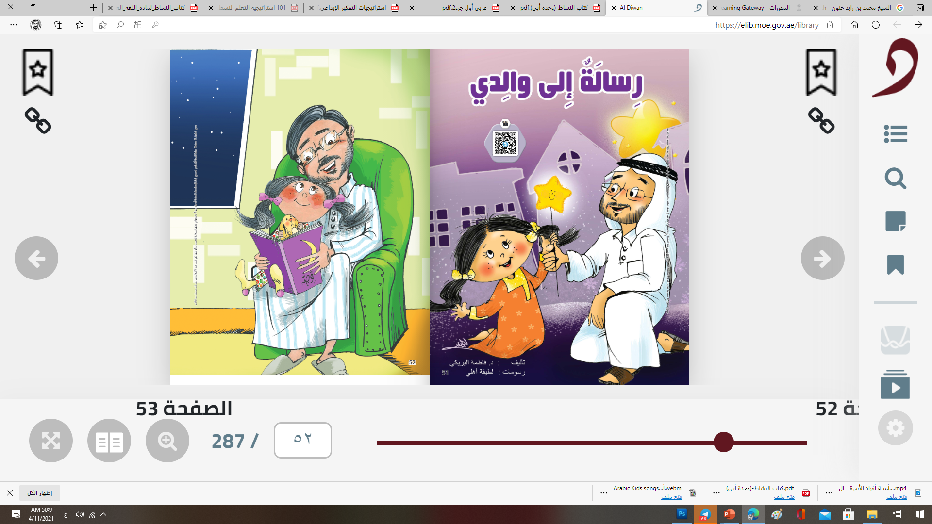
القوانين الصفية الإلكترونية

Slide 8
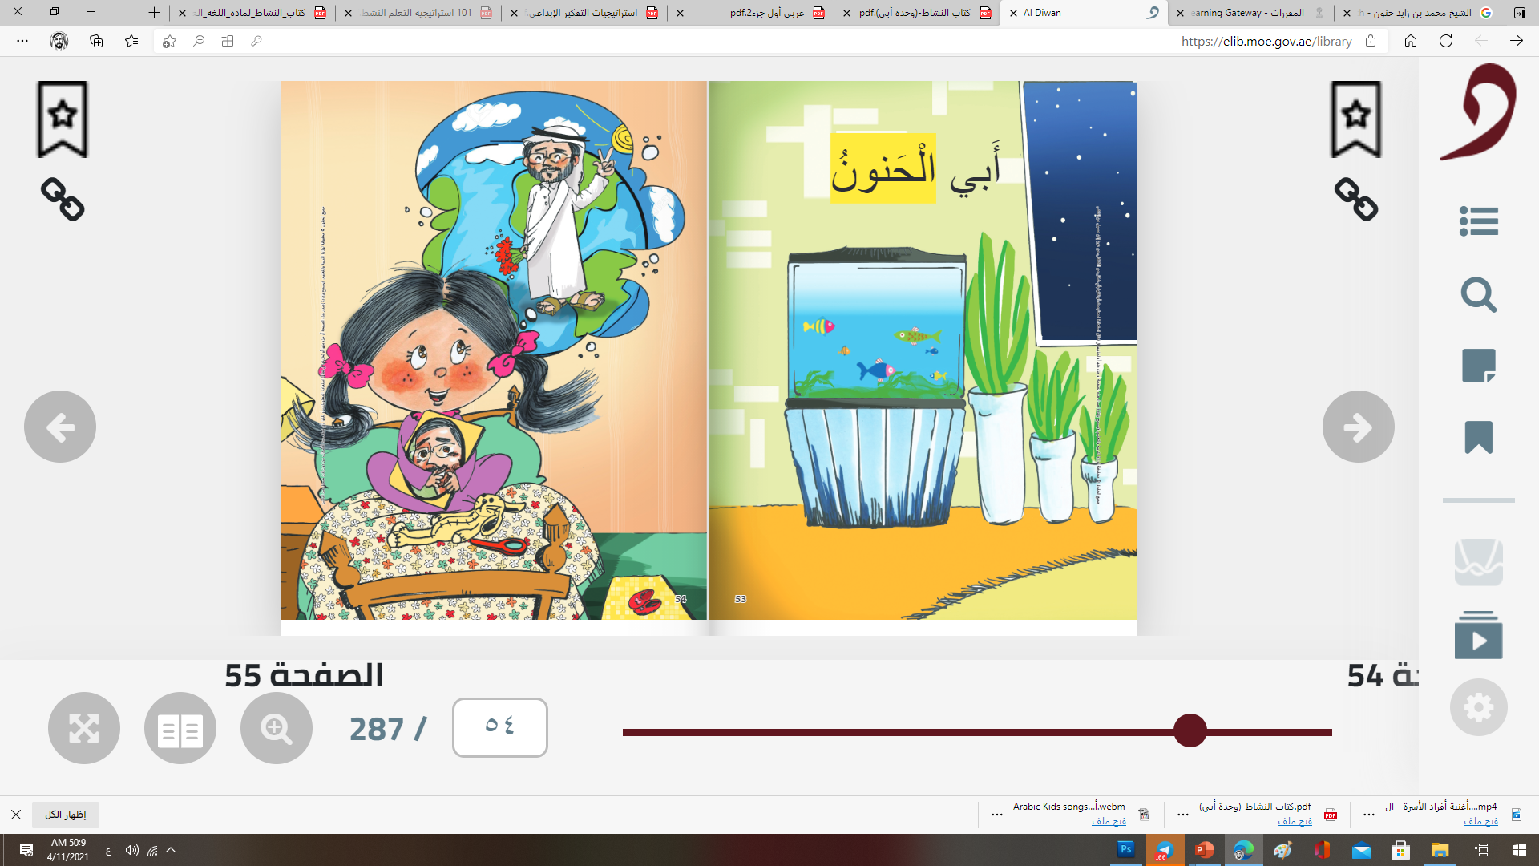
القوانين الصفية الإلكترونية

Slide 9
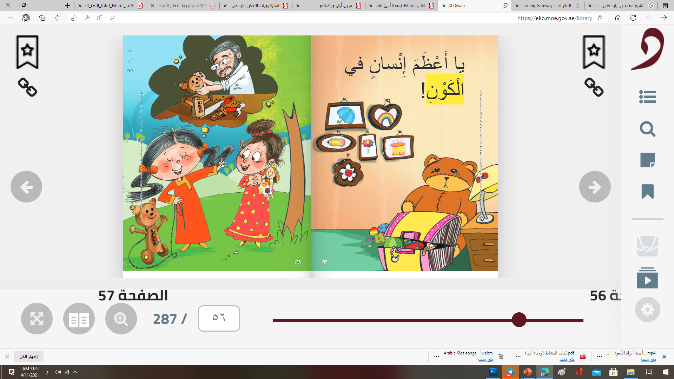
القوانين الصفية الإلكترونية

Slide 10
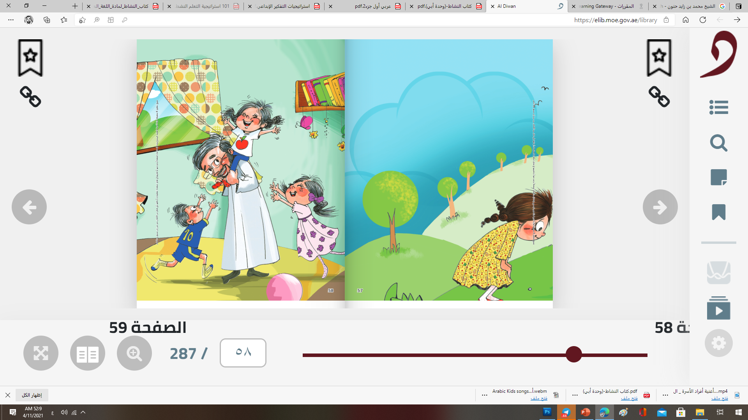
القوانين الصفية الإلكترونية

Slide 11
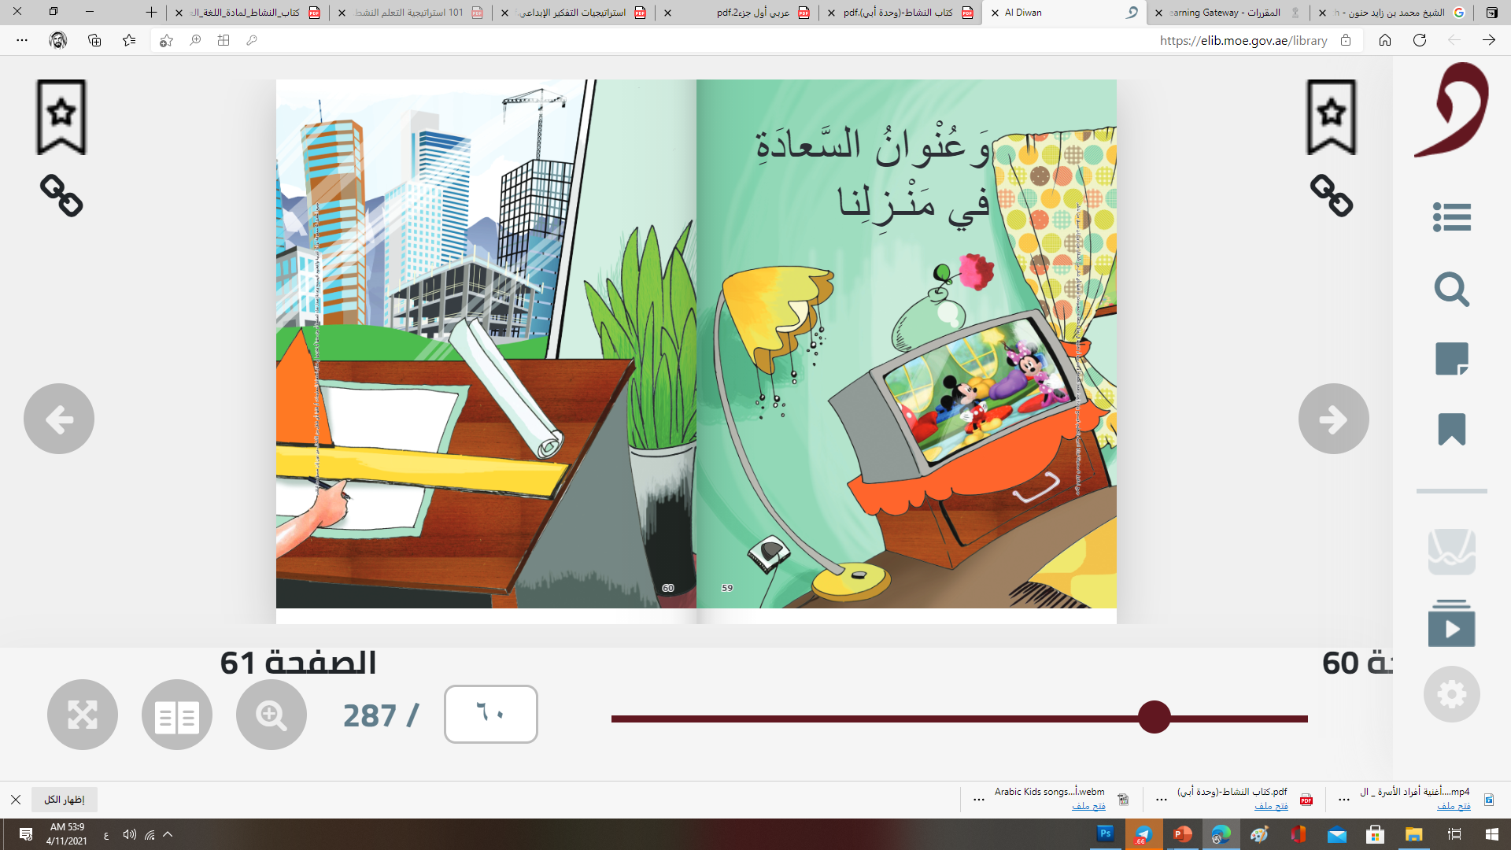
القوانين الصفية الإلكترونية

Slide 12
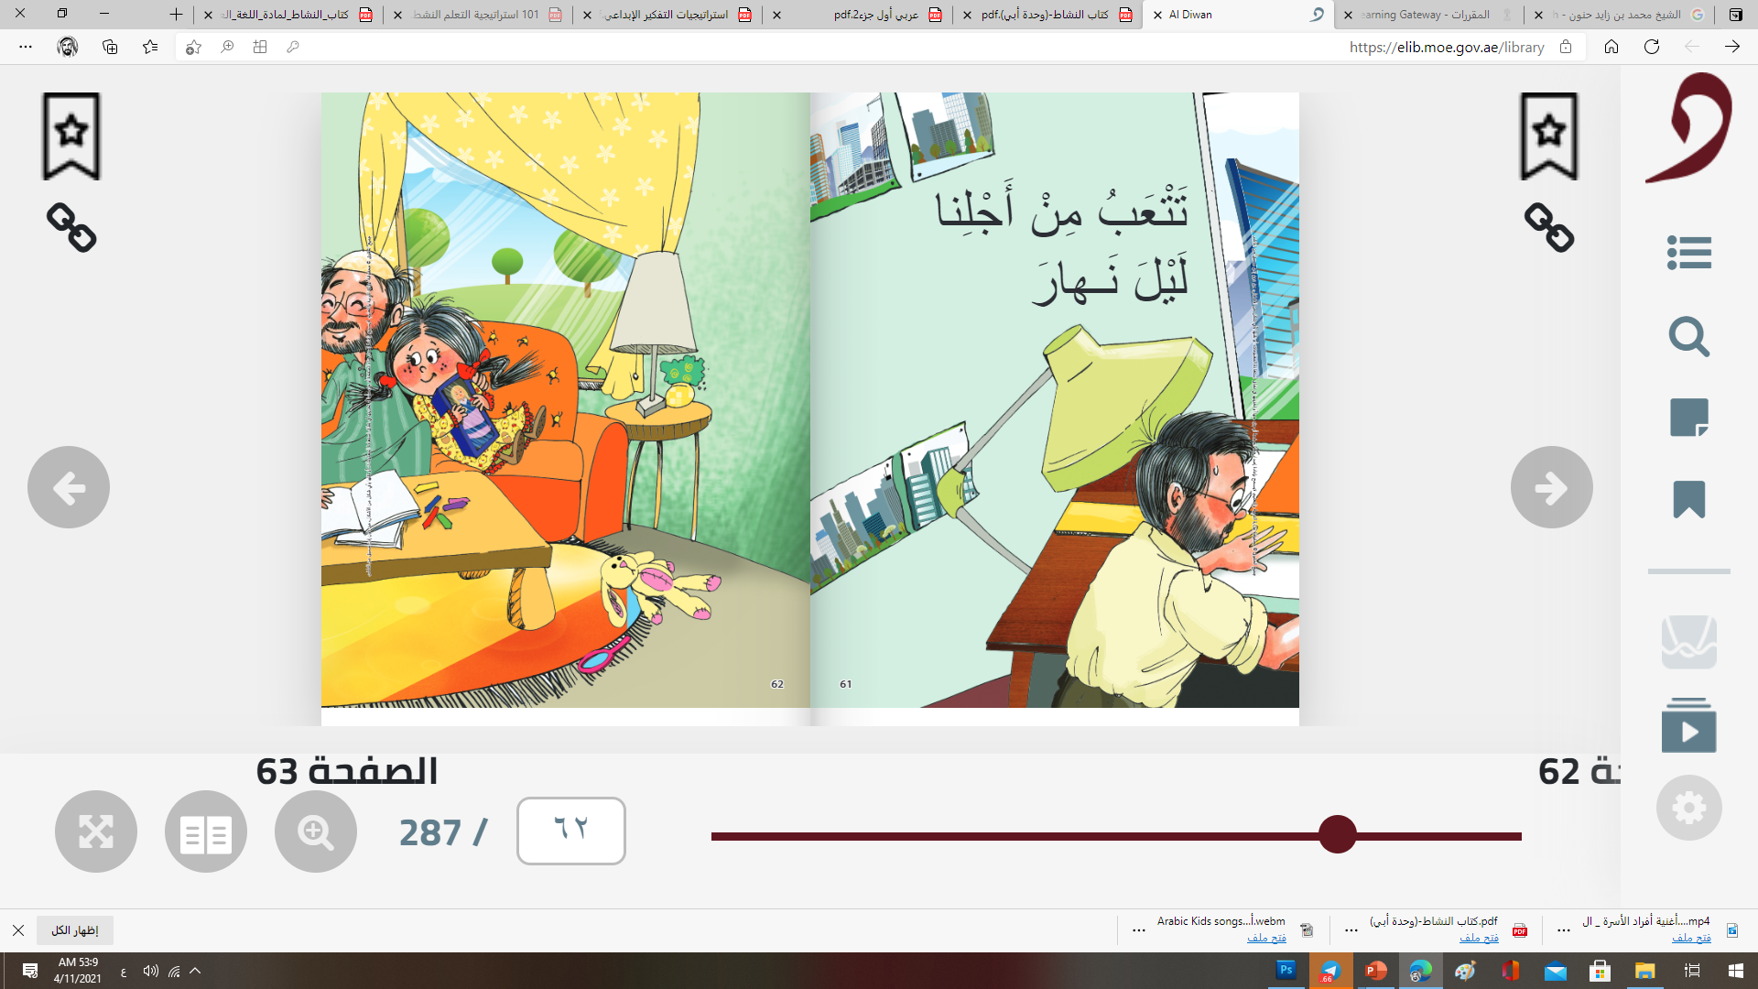
القوانين الصفية الإلكترونية

Slide 13
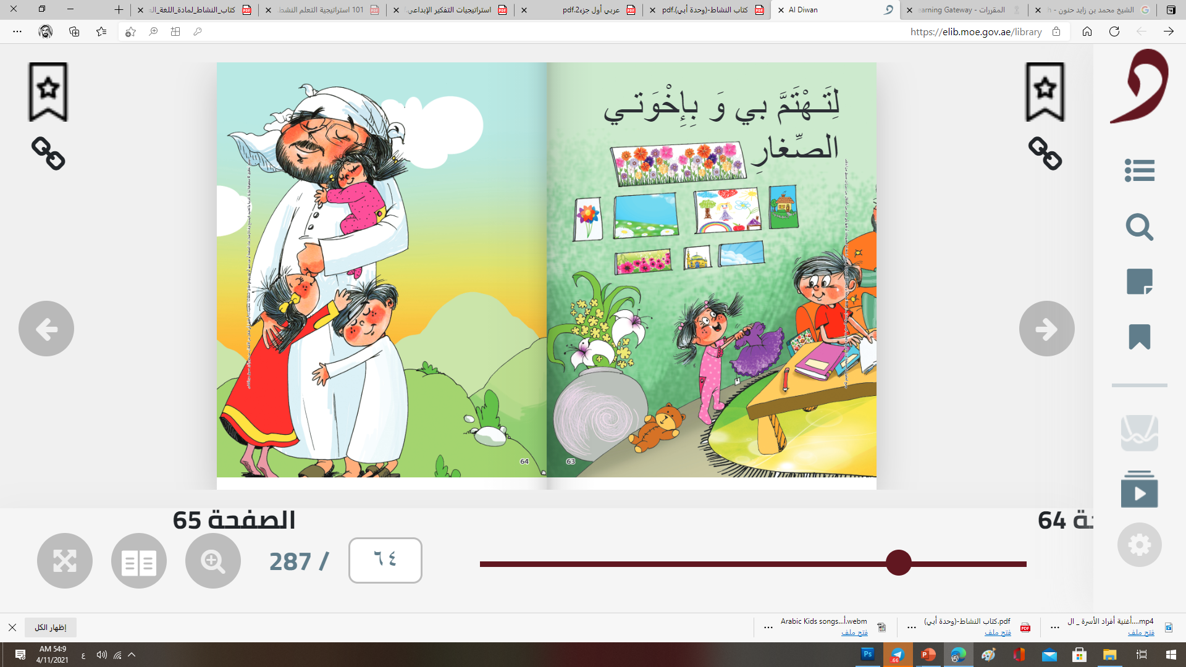
القوانين الصفية الإلكترونية

Slide 14
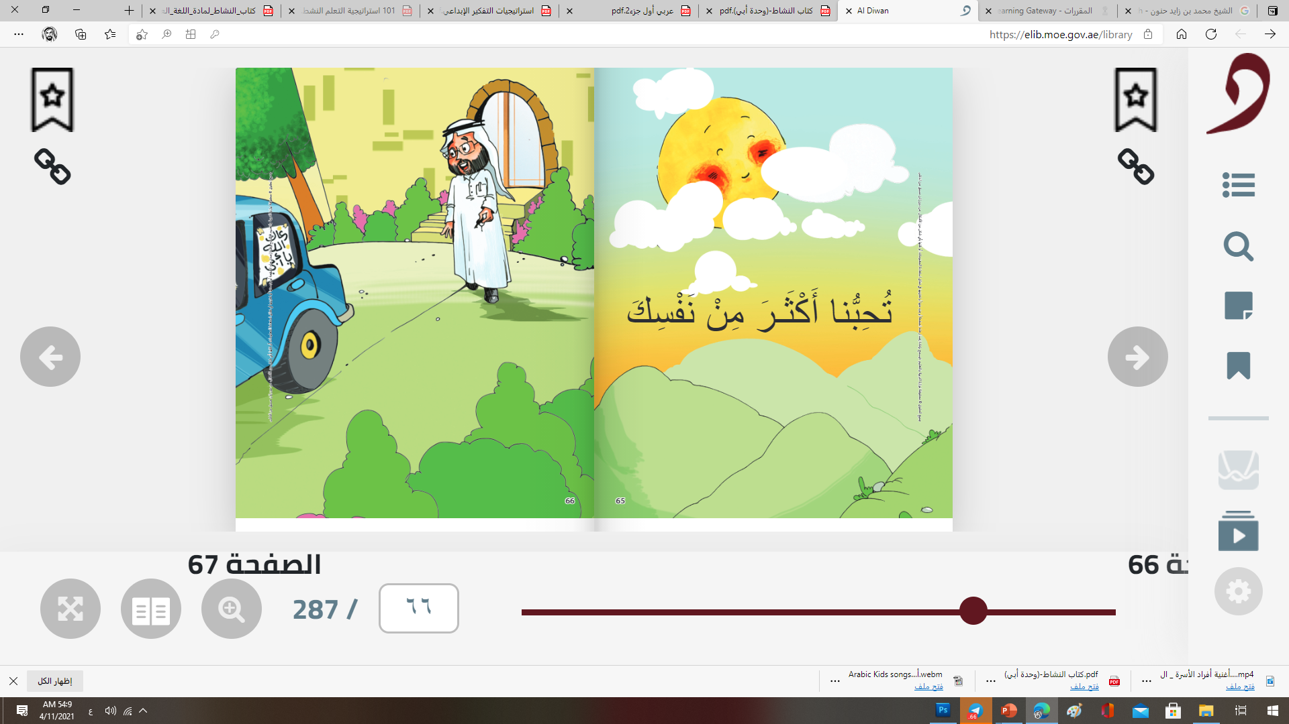
القوانين الصفية الإلكترونية

Slide 15
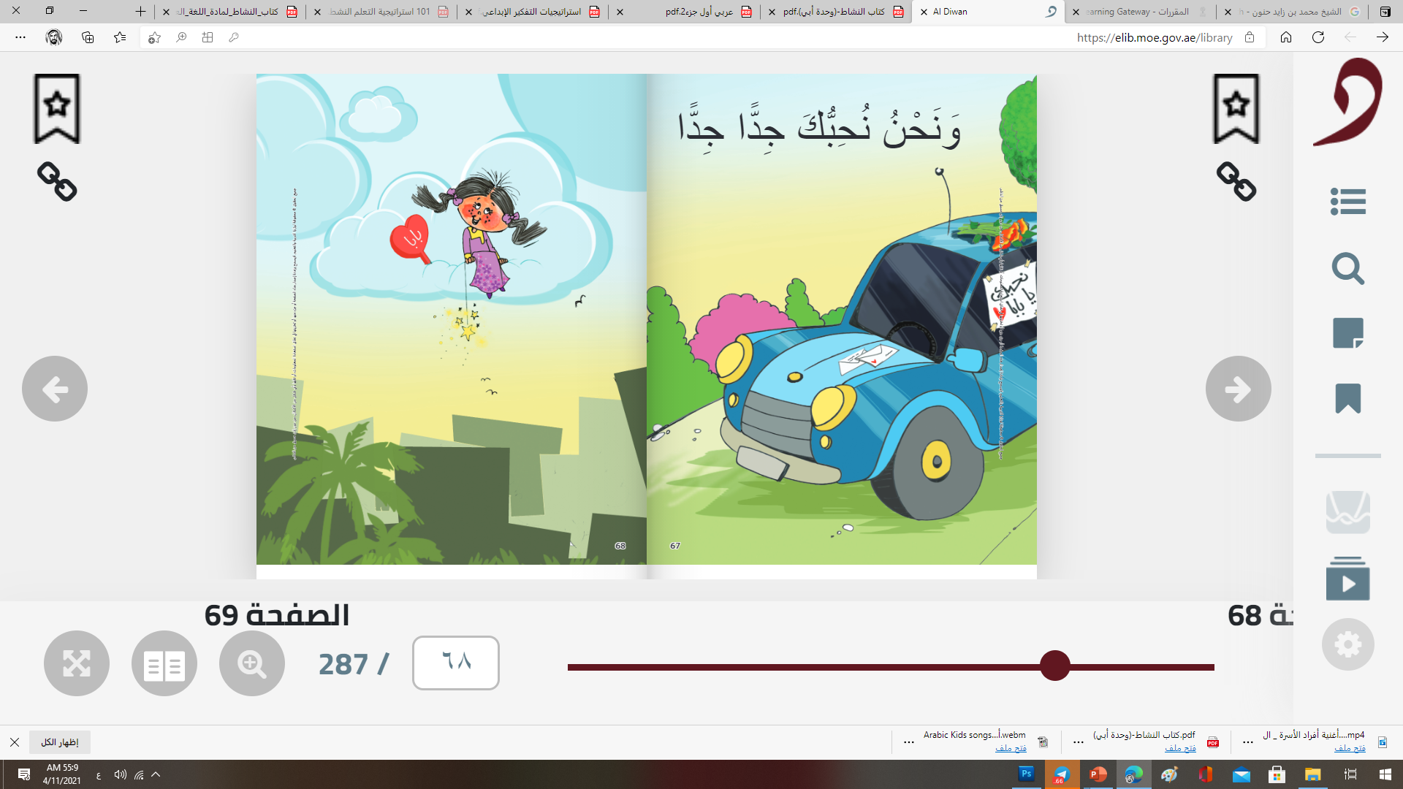
القوانين الصفية الإلكترونية

Slide 16
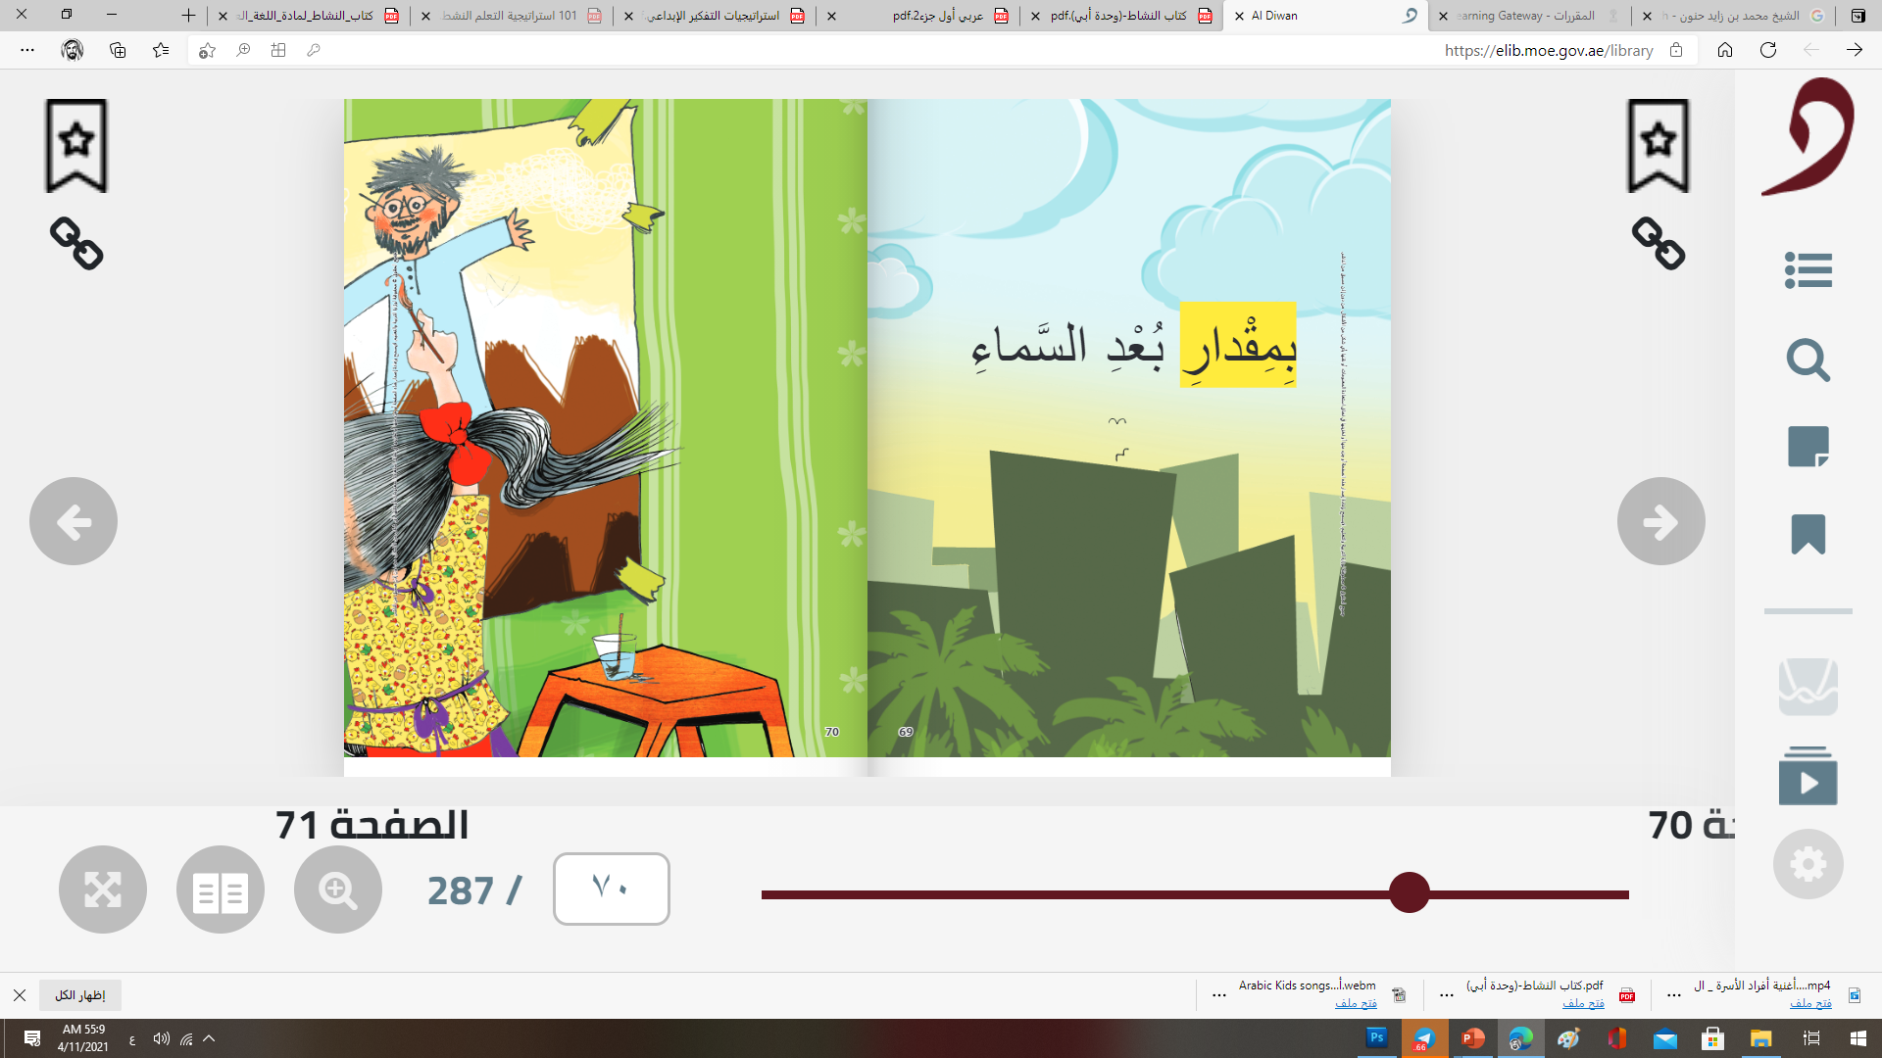
القوانين الصفية الإلكترونية

Slide 17
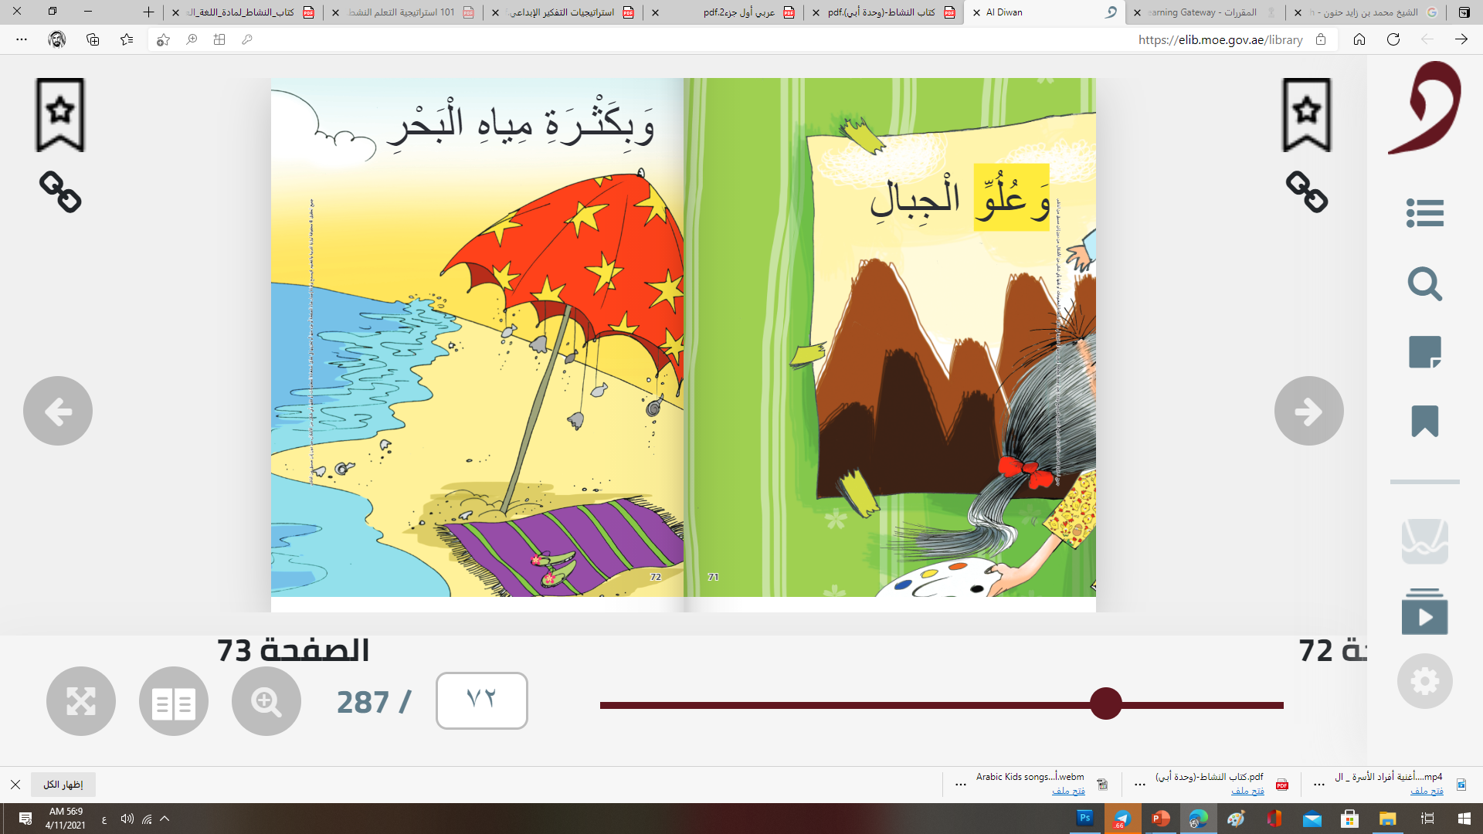
القوانين الصفية الإلكترونية

Slide 18
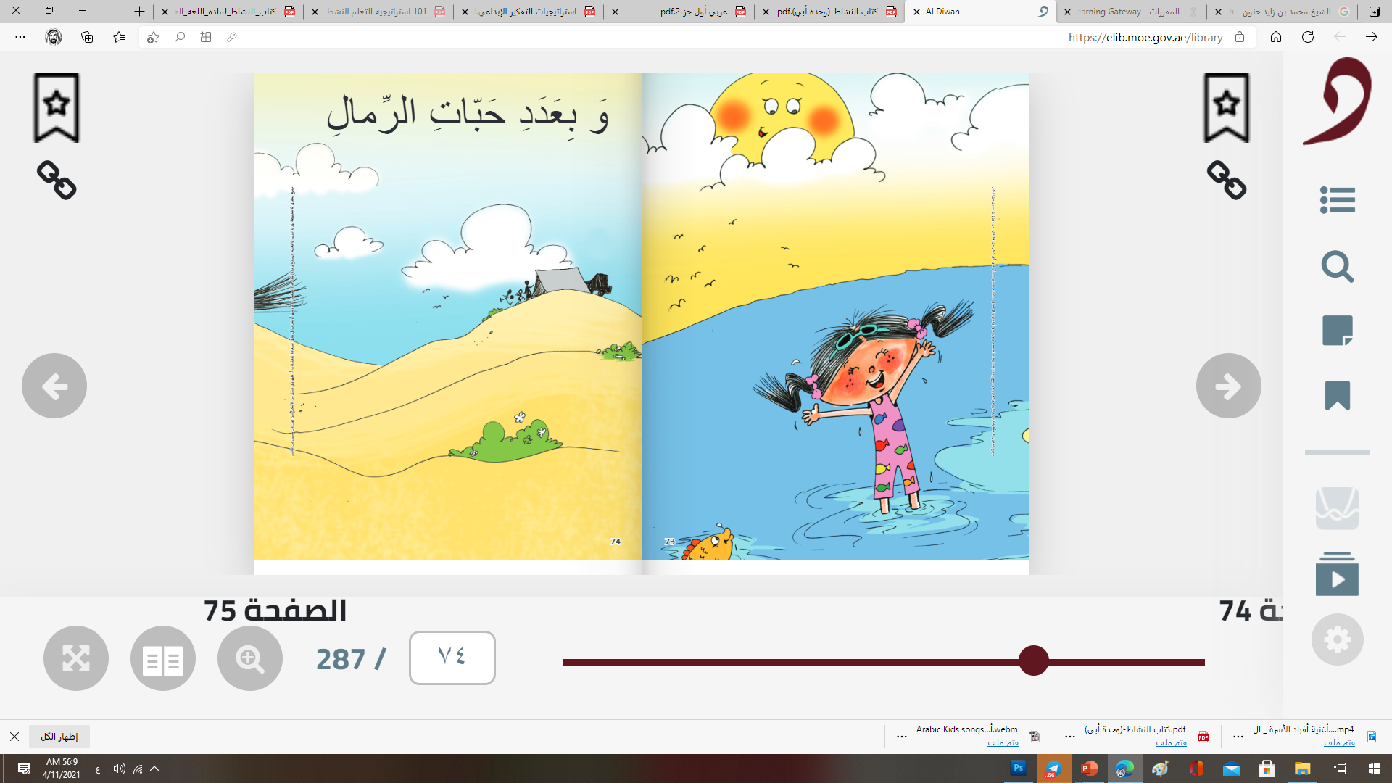
القوانين الصفية الإلكترونية

Slide 19
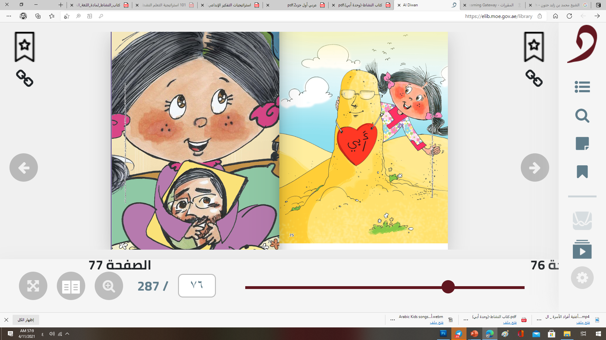
القوانين الصفية الإلكترونية

Slide 20
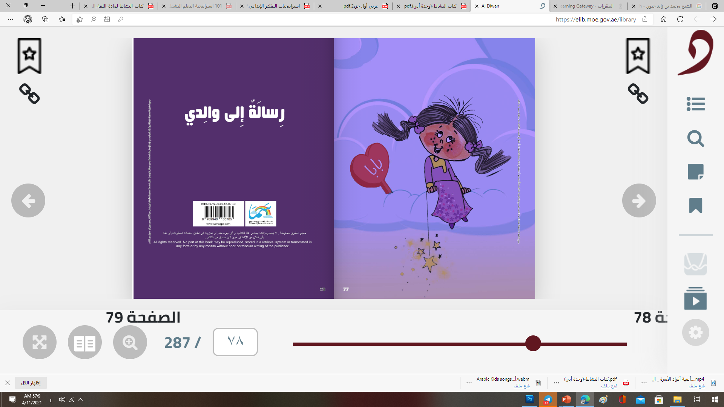
القوانين الصفية الإلكترونية

Slide 21
القوانين الصفية الإلكترونية
يميز المتعلم معنى كلمة "عُنوان" في رحلتي مع كلمة

Slide 22
صنف أعمال الأب داخل المنزل أو خارج الـمنزل

Slide 23
رحلة مع كلمة (عنوان )

Slide 24
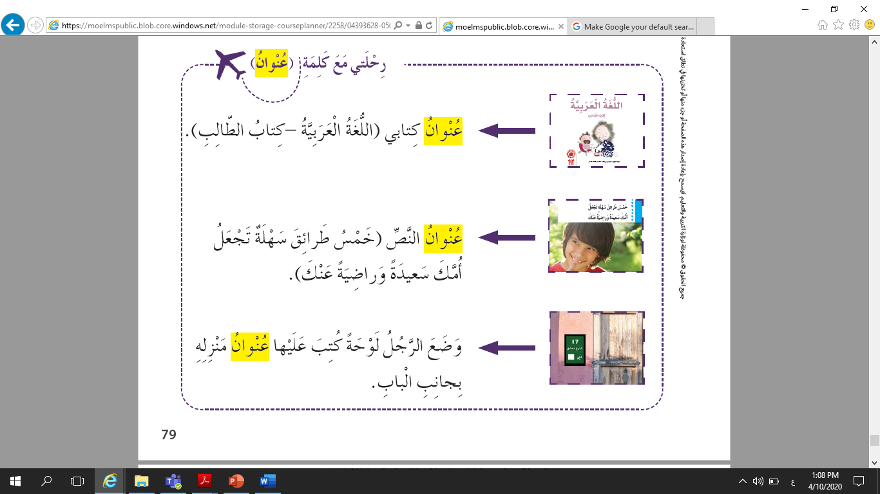
رحلة مع كلمة (عنوان )
عُنْـوانُ كِتابي (اللُّغَةُ الْعَرَبِيَّةُ – كِتابُ الطّالِبِ)
3
2
1

Slide 25
رحلة مع كلمة (عنوان )
عُنْـوانُ النّص (خَمْسُ طَرائقُ سَهْلَةٌ تَجْعَلُ أُمْكَ سَعيدَةً وَ راضِيَةً عَنْكَ)
3
2
1

Slide 26
رحلة مع كلمة (عنوان )
وَضَعَ الرَّجُلُ لَوْحةً كُتِبَ عَلَيْها عُنْـوانُ مَنْزِلِهِ بِجانِبِ الْبابِ )
3
2
1

Slide 27
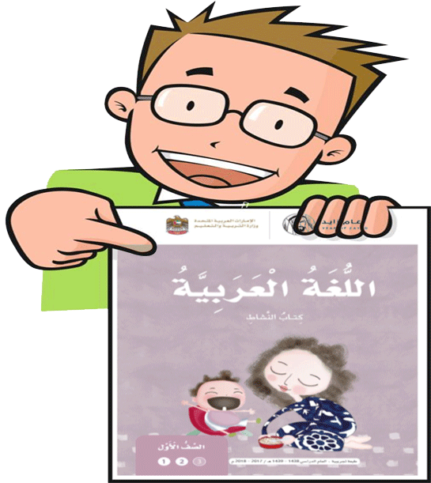
ص14

Slide 28
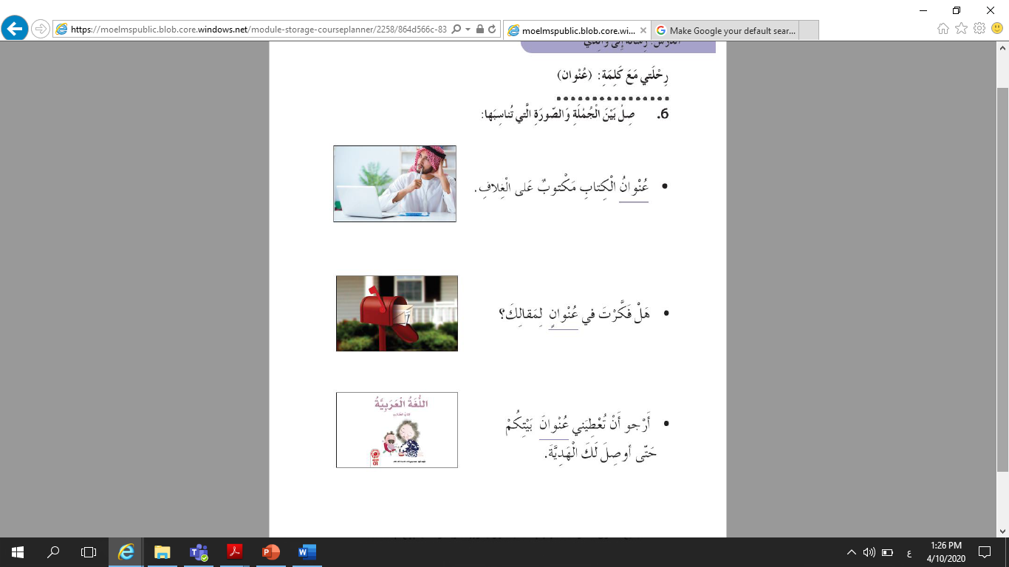

Slide 29
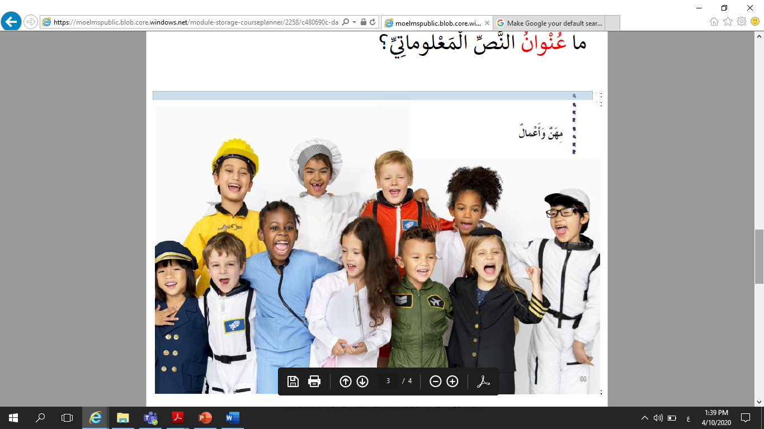
ما عنوان النص المعلوماتي
مِهَنٌ وَ أَعْـمالٌ

Slide 30
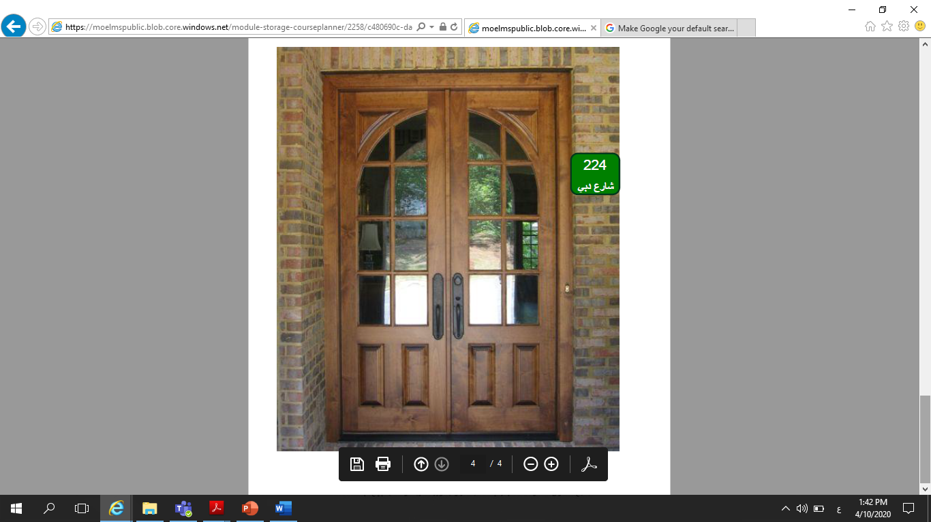
ما عنون المنزل

Slide 31
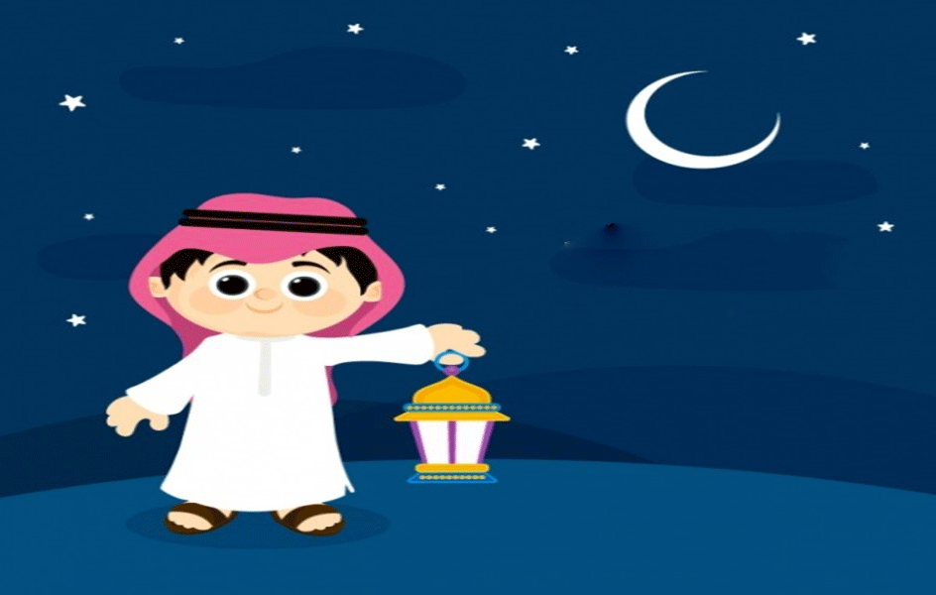
القوانين الصفية الإلكترونية
حل واجب النشاط كتاب ص -15

Slide 32

القوانين الصفية الإلكترونية
استعد للتحدث أمام زملائك عن والدك في الحصة القادمة

